Slide 1

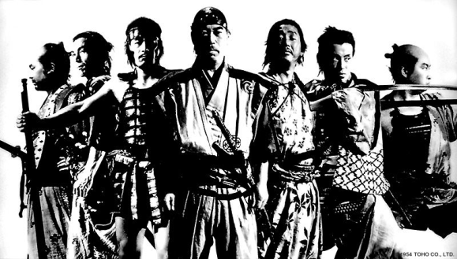
N1は N2が すきです
－すきです correspond au verbe « aimer »
－が marque le C.O.D. de 《すきです》
－négation/passé se fait avec la conjugaison de です
Ex)
わたしは えいがが すきです。 J’aime le cinéma. (Moi, j’aime le cinéma.)
えいがは 「しちにんのさむらい」が すきです。
En ce qui concerne le film, j’aime « Les Sept Samurai ».
えいがは くろさわの「しちにんのさむらい」が すきです。
En ce qui concerne le film, j’aime «Les Sept Samurai» de KUROSAWA.

